Slide 1
Тема занятия: «Правила дорожного движения» (старший возраст)

Slide 2
Цели:
Закреплять знания о различных видах городского транспорта, особенностями внешнего вида и назначения (трамвай, автобус, троллейбус, «Полиция», «Скорая помощь», «Пожарная»).
Знакомство со знаками дорожного движения «Пешеходный переход», «Остановка общественного транспорта», «Дети».
Закрепить знания о назначении светофора.

Slide 3
Задачи:
Расширить знания о переходах: наземном и подземном.
Обогащение знаний о разных видах городского транспорта.
Дать представление о том, что для общественного транспорта есть специально отведенное место – остановка.
Дать представление о светофоре, как важнейшем атрибуте дорожно-транспортного движения.

Slide 4
«Привет, друзья! Вы меня узнали? Это я – Незнайка! Я вас приглашаю сегодня изучать правила дорожного движения.»

Slide 5
«Посмотрите как много транспорта на дороге! А какие виды транспорта вы знаете?»

Slide 6
На колесах едет дом. Люди могут ездить в нем. По бокам - большие окна, Сверху – крыша, чтоб не мокнуть. Дом автобусом зовут, У него есть свой маршрут.

Slide 7
Вот троллейбус, он с усами. Едет он под проводами. Если ус вдруг соскользнет, То троллейбус вмиг замрет.

Slide 8
Дзынь-дзынь-дзынь! Что за звон? По рельсам катится вагон. Внутри креслица стоят, Люди в креслицах сидят. Такой вагон , запоминай, Называется трамвай.

Slide 9
Мчится огненной стрелой, мчится в даль машина! И зальет пожар любой смелая дружина. (Пожарная машина)

Slide 10
Воя, мигая, мотором фырча, Без опозданий доставит врача. Едет, несётся в белой карете, Самая скорая помощь на свете!

Slide 11
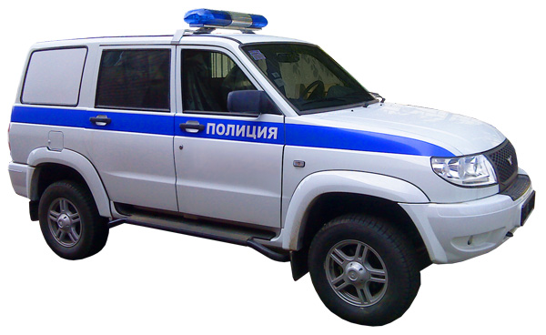
Городской он или сельский, Очень важен полицейский. Охраняет он закон, Наш покой и крепкий сон.
ПОЛИЦЕЙСКАЯ МАШИНА

Slide 12
А теперь давайте попробуем запомнить несколько дорожных знаков!

Slide 13
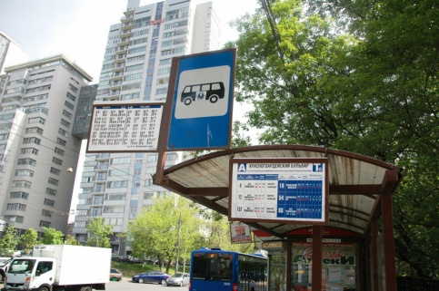
В этом месте пешеход Терпеливо транспорт ждет. Он пешком устал шагать, Хочет пассажиром стать.

Slide 14
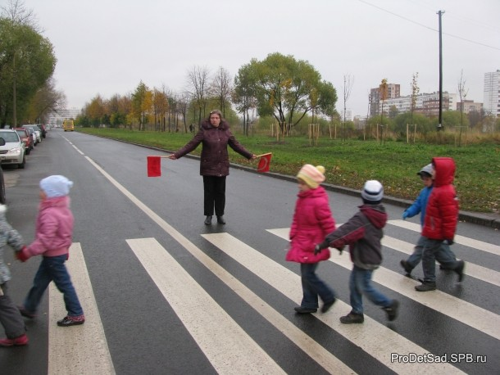
Посреди дороги дети, Мы всегда за них в ответе. Чтоб не плакал их родитель, Будь внимательней водитель!

Slide 15
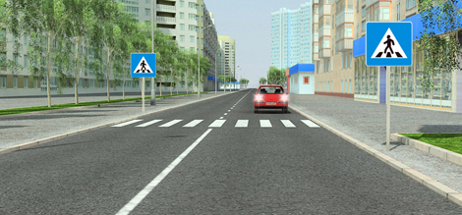
Здесь наземный переход, Ходит целый день народ. Ты, водитель, не грусти. Пешехода пропусти.

Slide 16
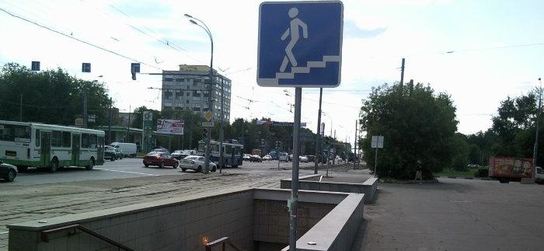
Знает каждый пешеход Про подземный переход. Город он не украшает, Но машинам не мешает!

Slide 17
Ну вот, как здорово, мы изучили с вами некоторые дорожные знаки! И наконец, остался самый важный герой дорожного движения! Вы догадались о чем я говорю? Это…….светофор.

Slide 18
Светофор

Slide 19
Всем ребятам умным ясно: Где дорога – там опасно! Отыщи-ка, пешеход, Черно-белый переход! Не горит зеленый свет? Светофора вовсе нет? Что такое? Как же так? Посмотри на синий знак. Человечек в нем идет? Значит это переход. У дороги смирно встань, Не беги, не хулигань, Маму за руку бери, Влево-вправо посмотри! До свидания, ребята! Приглашает переход: - Проходи по мне вперед!

